Slide 1

ESP32-S3开发教程 2-GPIO输出（点亮一个LED）
中北大学AI融创创新实验室

Slide 2
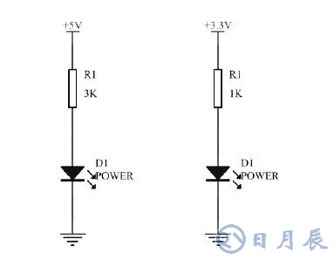
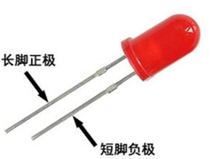
一、LED概述

Slide 3
二、GPIO概述
GPIO 是通用输入输出口（General Purpose Input/Output）的缩写，是微控制器（MCU/MPU）、FPGA/CPLD、单片机等数字器件的基础可编程通用外设，无专用的通信、采集或驱动功能，可通过软件灵活配置为输入 / 输出模式，实现器件与外部电路的数字信号双向交互。

Slide 4
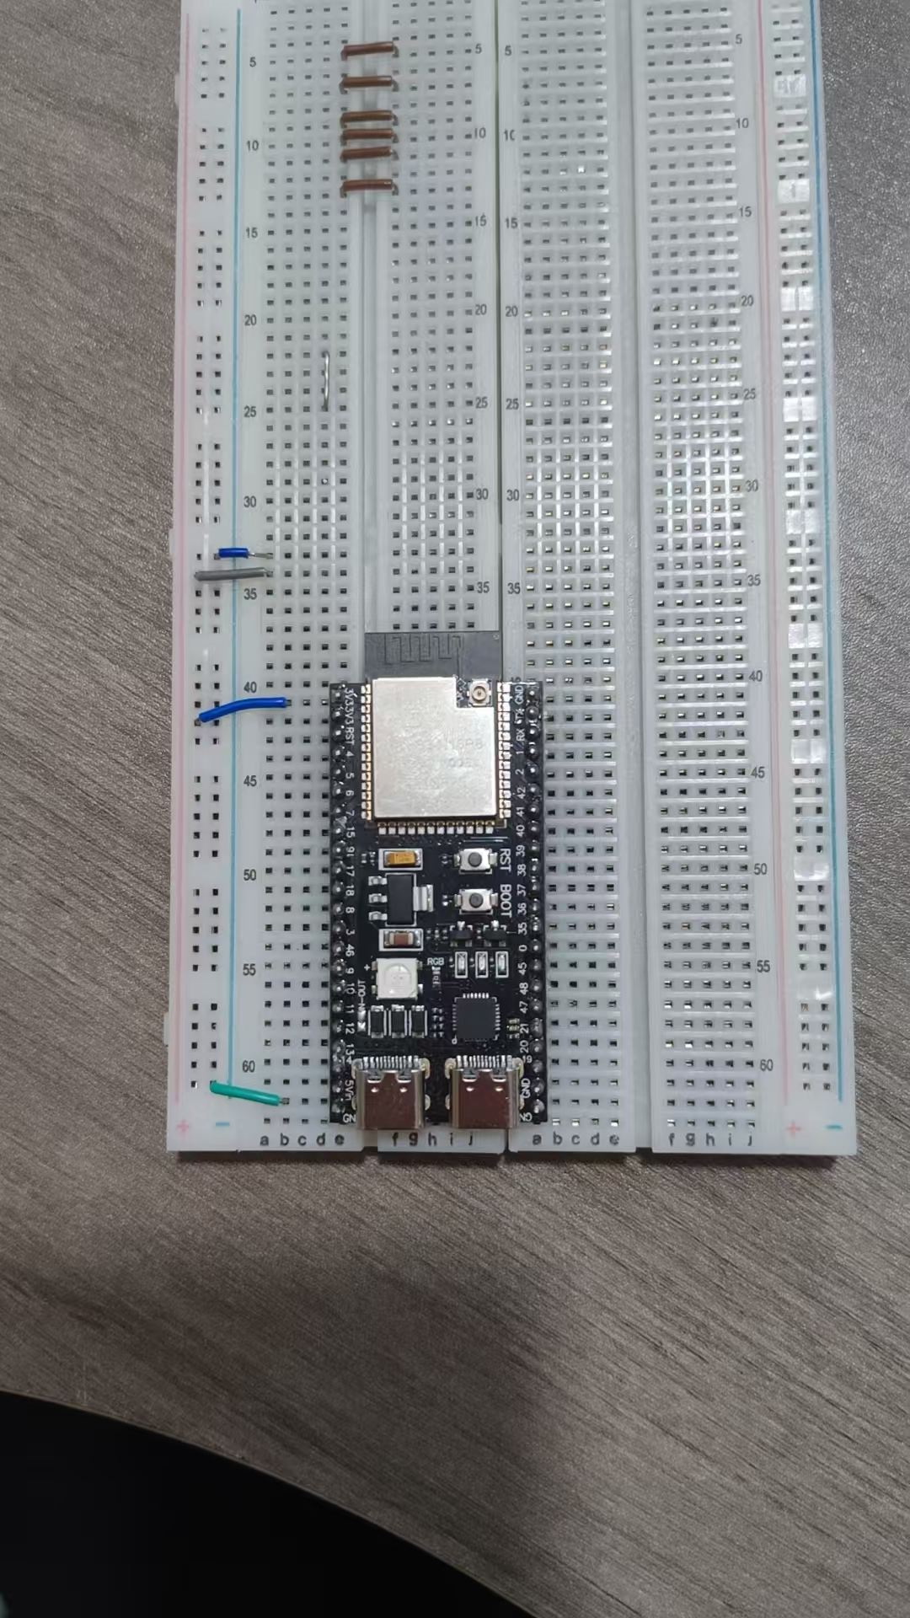
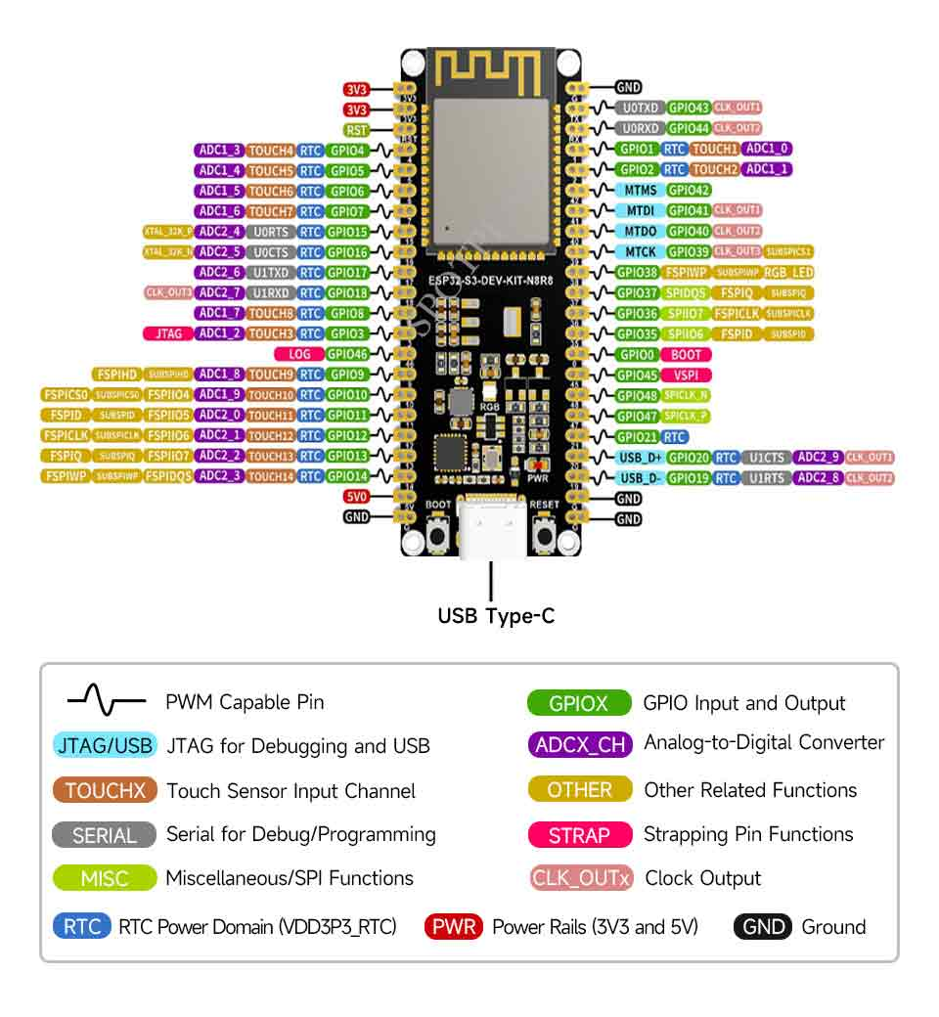
三、ESP32-S3中的GPIO分布

Slide 5
二、新建一个工程

Slide 6
二、如何配置一个GPIO口为输出模式

Slide 7
三、编译烧录

